Slide 1
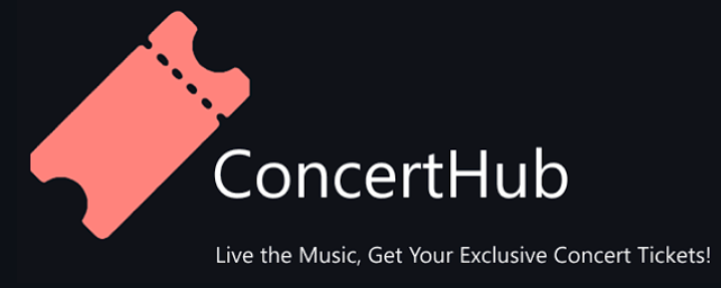
MDM Company
CONCERTHUB
Made by:
Adrien Ardra Ramadhan 2106731485
Naufal Febriyanto- 2106702674
Jeremy Ganda Pandapotan - 2106731573

Slide 2
MDM Company
June 1, 2021
ALASAN BIKIN CONCERTHUB
Setelah pandemi berakhir, tentunya banyak sekali event konser yang akan dilaksanakan kembali. Selain itu industri musik yang sedang naik-naiknya membuat kita tertarik untuk membuat website ini. Akhir-akhir ini juga banyak war tiket yang dilaksanakan namun banyak juga yang kalah war. Maka dari itu di ConcertHub kita punya privilege akses yang bisa ningkatin kesempatan menang tiket war.

Slide 3
FITUR
User Accounts
ConcertHub memungkinkan kita untuk membuat akun, memilih user type, dan melakukan topup
User Status
Dengan fitur ini meningkatkan kesempatan kita dalam memenangkan tiket dengan akses privilege
1
2
Account Balance
Pengguna dapat melakukan top-up saldo akun ConcertHub menggunakan dua metode pembayaran populer di Indonesia: Gopay dan saldo rekening BCA. .
Ticket Listing
ConcertHub menawarkan berbagai macam tiket konser dari berbagai genre dan artis. Pengguna dapat explor konser-konser yang akan datang, melihat informasi detail acara,
3
4

Slide 4
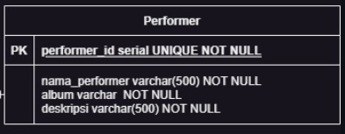
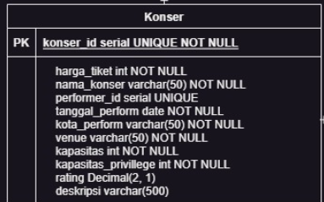
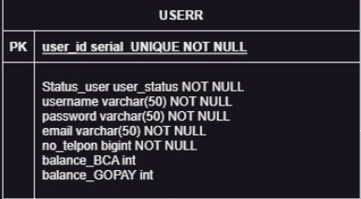
MDM Company
2
Tabel performer
TABEL YANG DIGUNAKAN
Tabel user
3
Tabel konser
1

Slide 5
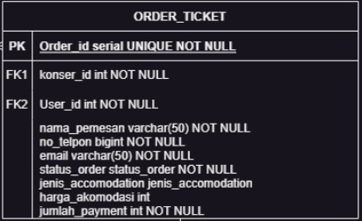
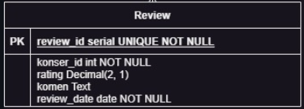
MDM Company
4
Tabel Order Ticket
TABEL YANG DIGUNAKAN
5
Tabel Review

Slide 6
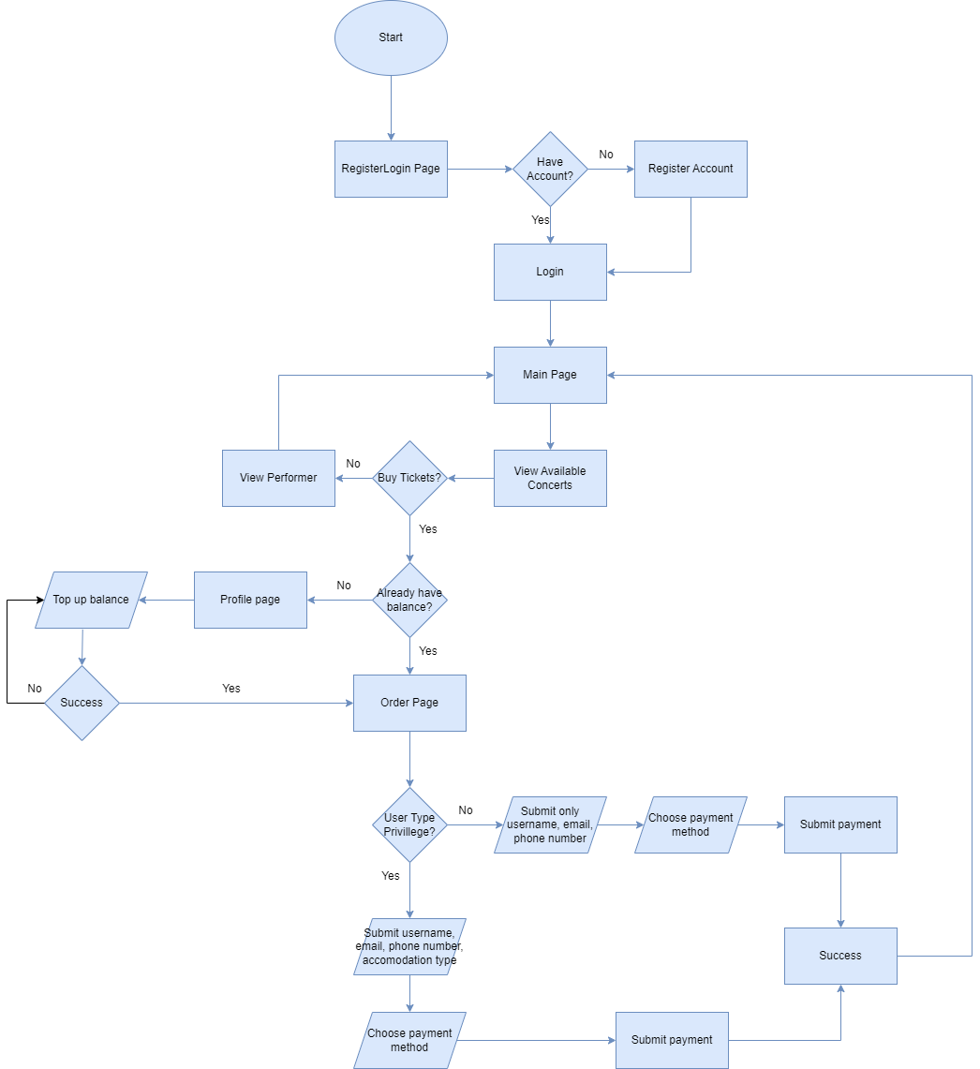
FLOWCHART

Slide 7
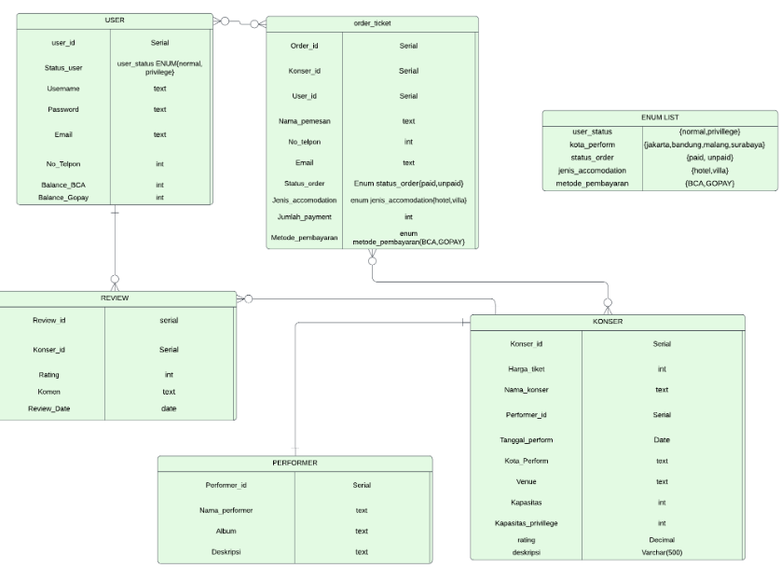
UML

Slide 8
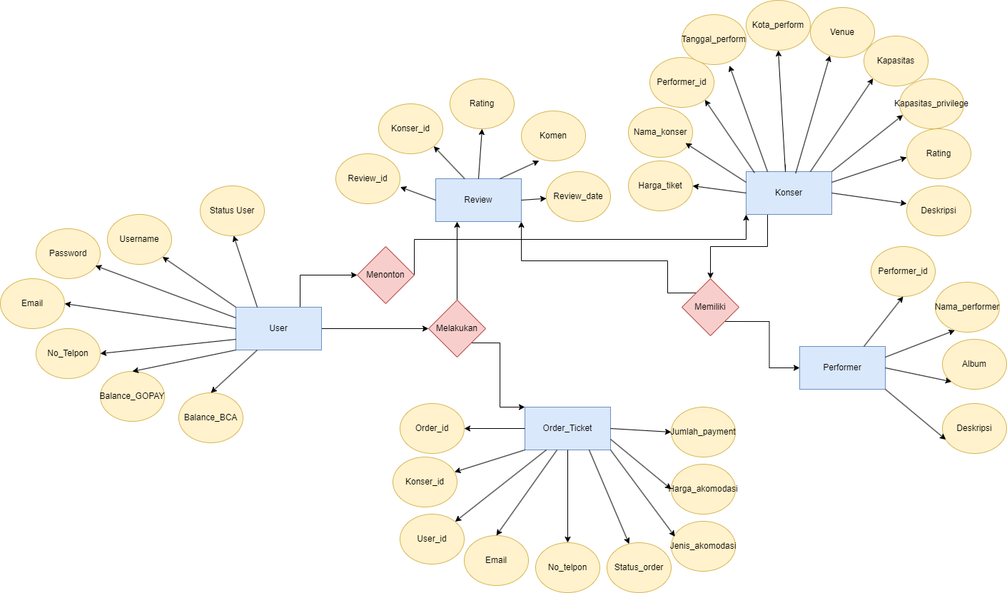
ERD

Slide 9
MDM Company
THANK YOU
Have a great day ahead.

